Slide 1
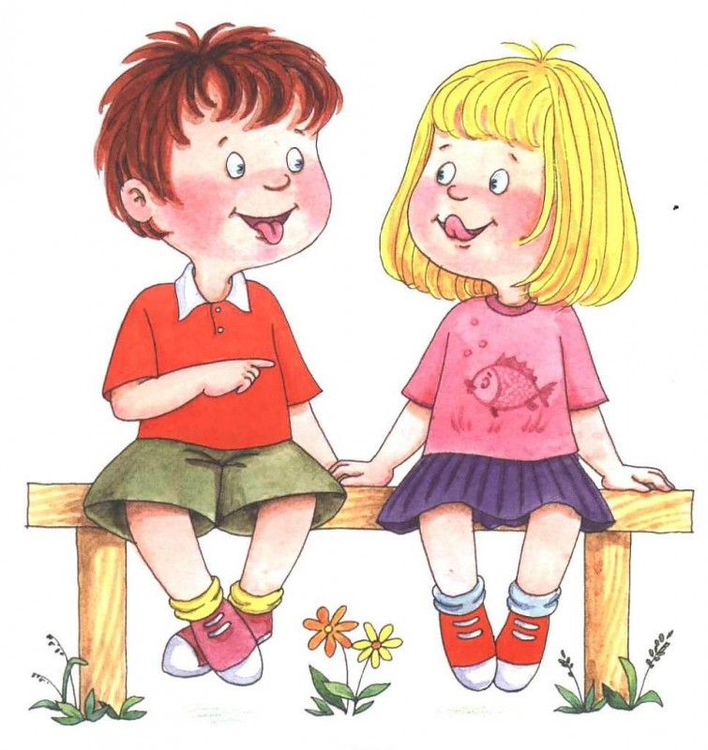
Артикуляционная гимнастика
Составители:
учитель-логопед Дунаева М.В.
учитель-логопед Савченко В.А.

Slide 2
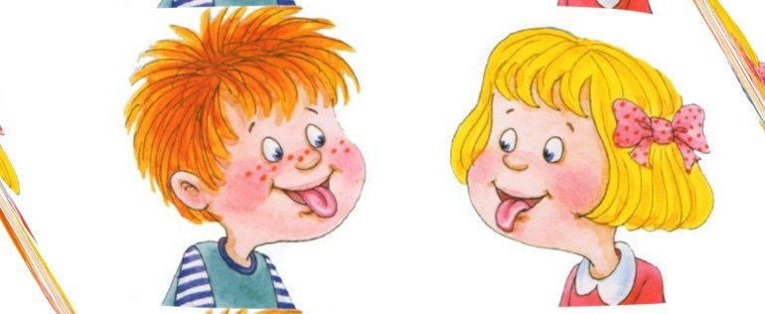
Артикуляционная гимнастика - это совокупность специальных упражнений, направленных на укрепление мышц артикуляционного аппарата, развитие силы, подвижности и дифференцированности движений органов, участвующих в речевом процессе.
Цель артикуляционной гимнастики: выработка полноценных движений и определенных положений органов артикуляционного аппарата, умение объединять простые движения в сложные, необходимые для правильного произнесения звуков.
Упражнения, входящие в гимнастику, направлены на развитие и коррекцию умений удерживать речевой аппарат в определенном положении и переключать его с одного движения на другое.

Slide 3
Организационная работа
Артикуляционную гимнастику обычно выполняют сидя, так как в этом положении у ребенка спина прямая, тело не напряжено, руки и ноги находятся в спокойном состоянии.
Размещать детей надо так, чтобы все они видели лицо педагога. Лицо педагога должно быть хорошо освещено.
Необходимо следить за качеством выполняемых движений.
Проводить их лучше эмоционально, в игровой форме.
Инструкции надо давать поэтапно.
Не следует предлагать детям большое количество упражнений за раз. Длительность гимнастики 3-7 минут
При отборе упражнений для артикуляционной гимнастики надо соблюдать определенную последовательность, идти от простых упражнений к более сложным.
Сначала упражнения выполняются в медленном темпе перед зеркалом, то есть для достижения конечного результата используется зрительный контроль.

Slide 5
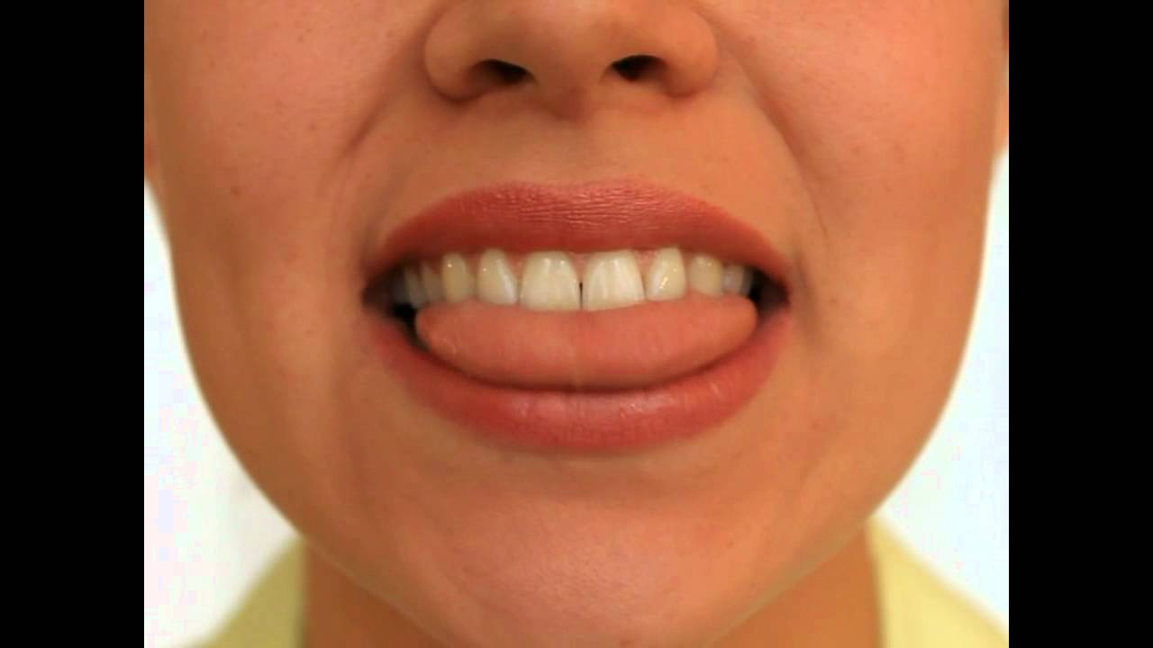

Slide 6
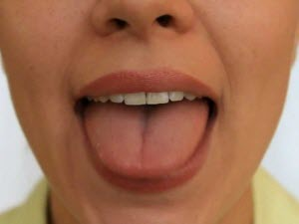

Slide 7
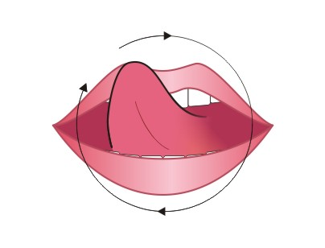

Slide 8
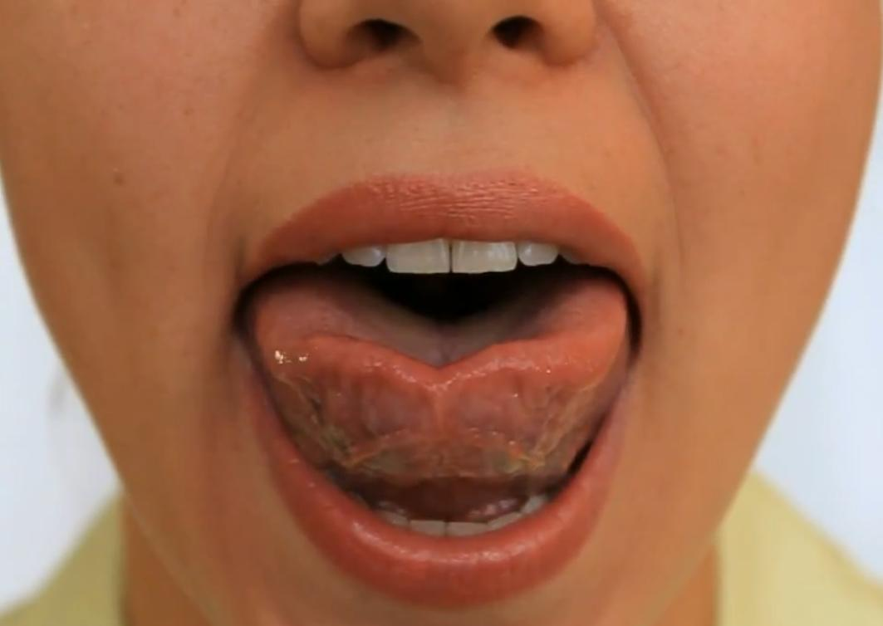

Slide 9
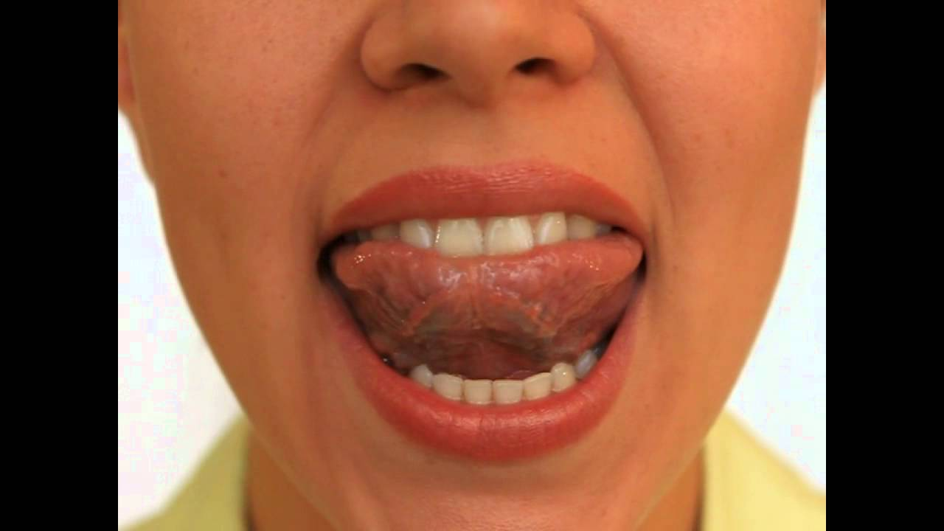

Slide 10
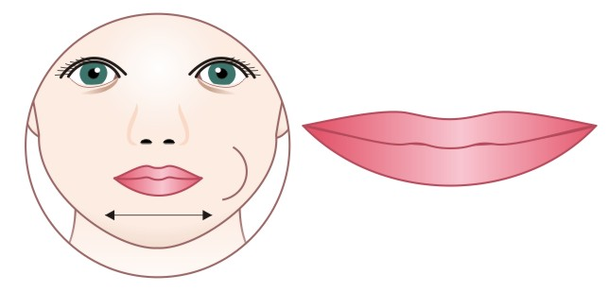

Slide 12
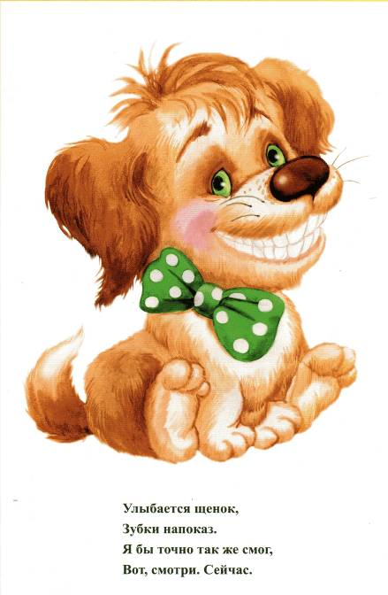
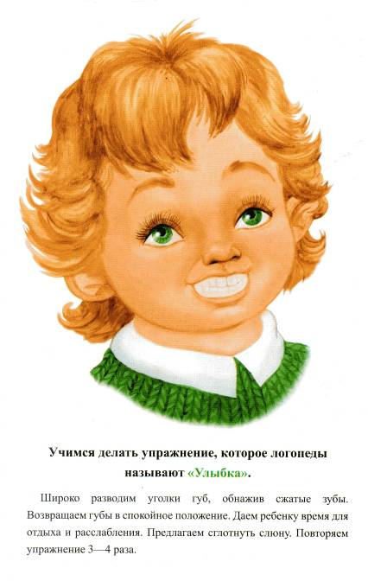

Slide 13
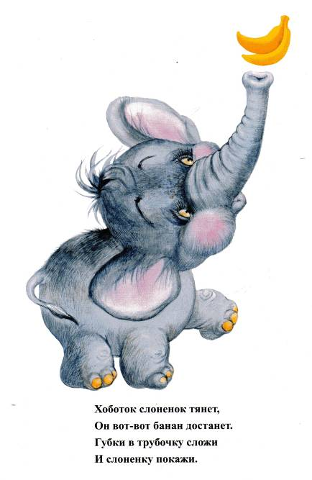
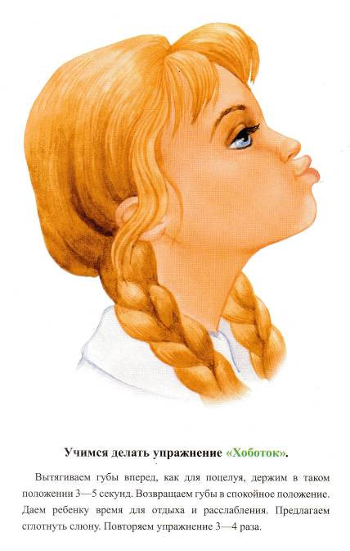

Slide 14
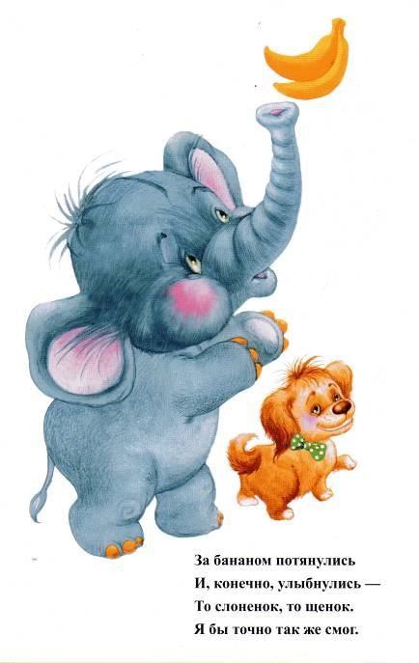
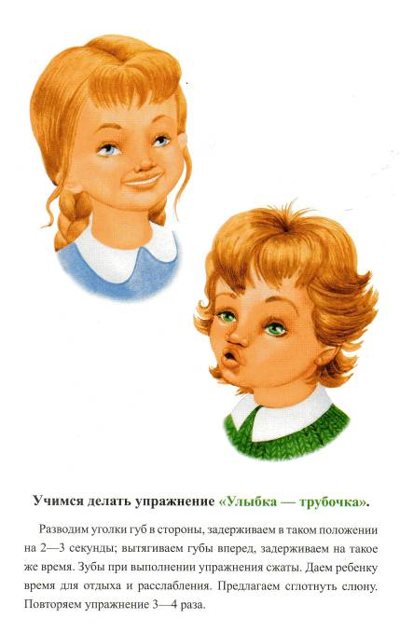

Slide 15
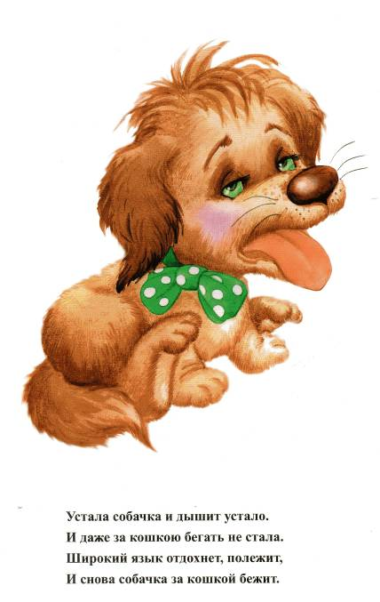
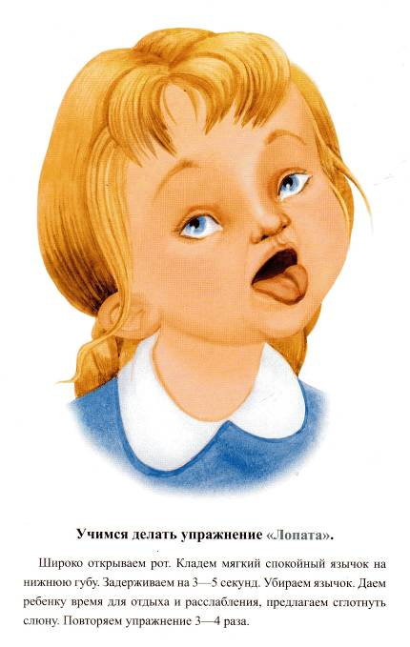

Slide 16
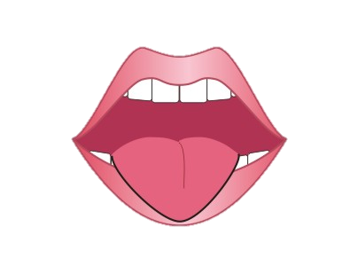
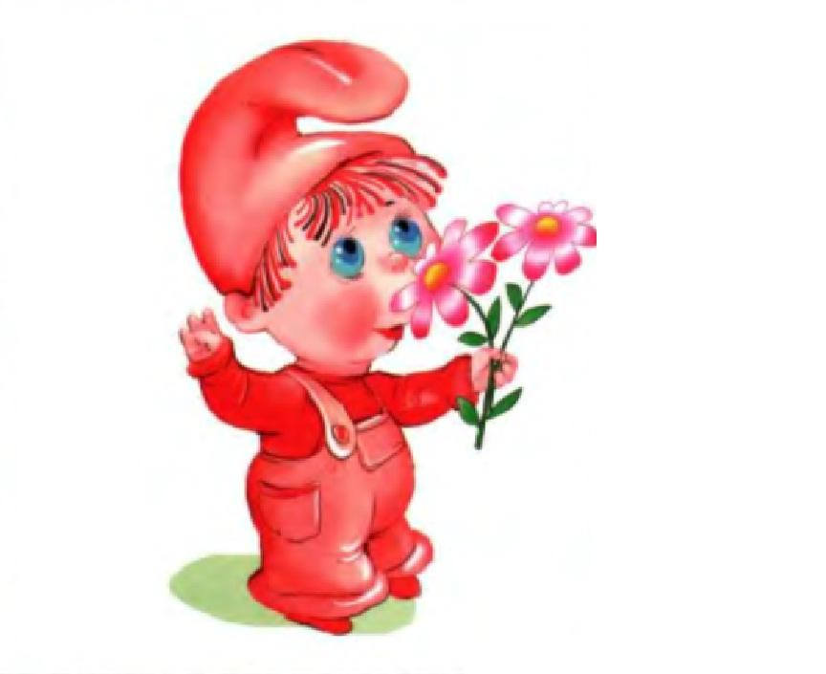
Жил-был язычок,
длинный-предлинный, вот такой.

Slide 17
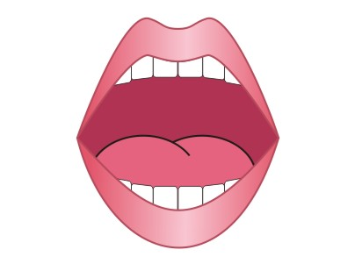
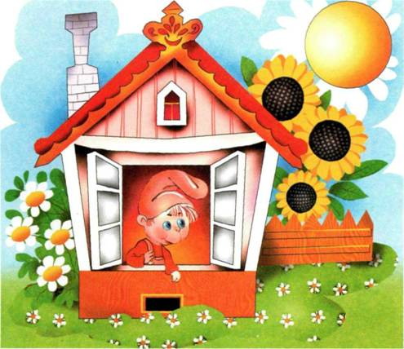
Он жил в своем домике-ротике, который открывался и закрывался, вот так.

Slide 18
В домике были двери-губы и заборчик-зубы. Когда двери и заборчик были закрыты, язычок спокойно спал в своем домике-ротике. Сегодня язычок спит за закрытым заборчиком, а двери открываются и закрываются, вот так.

Slide 19
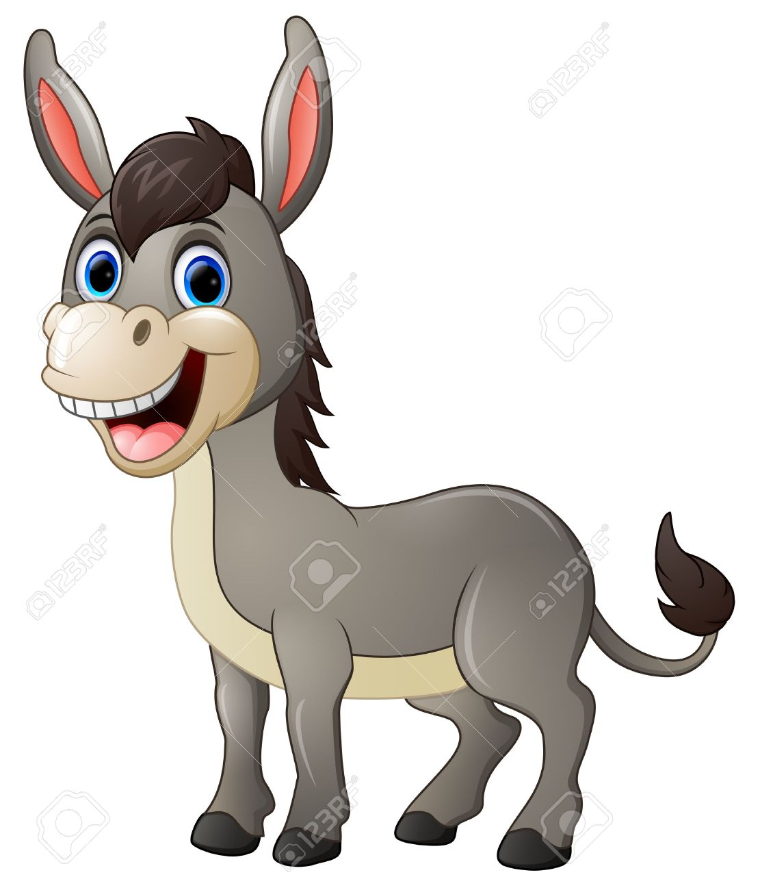
В гости к язычку пришел ослик и стал его звать: “и-а, и-а, и-а”

Slide 20
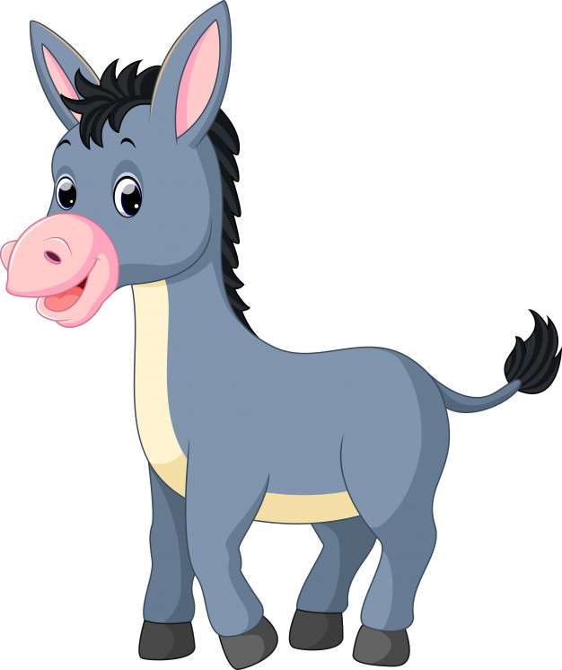
Удивился ослик, что язычок спит, и сказал: “О-о-о”

Slide 21
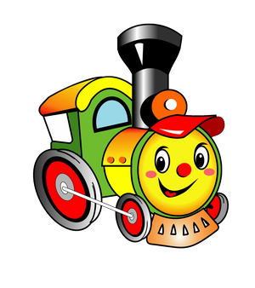
Мимо проезжал паровозик с длинной трубой. Решил он разбудить язычок и загудел: “У-у-у”.

Slide 22
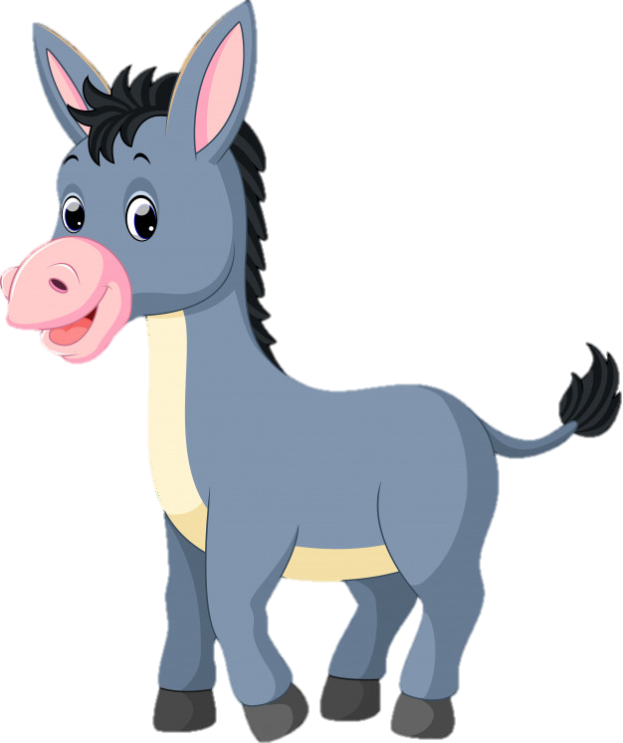
Стали ослик и паровозик язычок будить: “и-а, о-у, а-у, у-у-у”.
Так и не удалось им в этот раз язычок разбудить.

Slide 23
Рекомендации по выполнению дыхательной гимнастики.
Проводить упражнения в хорошо проветриваемом помещении или при открытой форточке.
Занятия проводить до еды.
Заниматься в свободной, не стесняющей движения одежде.
Воздух необходимо набирать через нос, плечи не поднимать.
Выдох должен быть длительным, плавным.
Необходимо следить, чтобы не надувались щёки (на начальном этапе их можно прижимать ладонями)

Slide 24
Рекомендации по выполнению дыхательной гимнастики
В процессе речевого дыхания не напрягать мышцы в области шеи, рук, груди, живота.
Упражнения можно выполнять как в положении сидя, так и стоя.
Достаточно трёх-пяти повторений. Многократное выполнение дыхательных упражнений может привести к гипервентиляции! Наступление гипервентиляции можно определить по следующим признакам: побледнение лица, жалобы на головокружение, отказ от занятий.
Дозировать количество и темп упражнений.
После выдоха перед новым вдохом сделать остановку на 2-3 секунды.

Slide 25
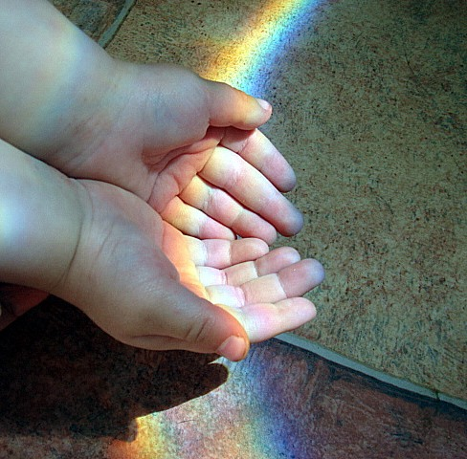
«Греем руки» - вдыхать через нос и дуть на озябшие руки, плавно выдыхая через рот со звуком х-х-х, как бы согревая руки.

Slide 26
«Кто громче» - выпрямить спину, сомкнуть губы, указательный палец левой руки положить на боковую сторону носа, плотно прижимая левую ноздрю, глубоко вдохнуть правой ноздрей (рот закрыть) и произносить (выдыхать) «м-м-м», одновременно похлопывая указательным пальцем правой руки по правой ноздре (в результате получается длинный скандированный выдох); выполнить такие же действия, прижимая правую ноздрю.

Slide 27
«Шарик» - представить себя воздушным шариком; на счет 1,2,3,4, сделать четыре глубоких вдоха и задержать дыхание. Затем на счет 1-5 медленно выдохнуть.

Slide 28
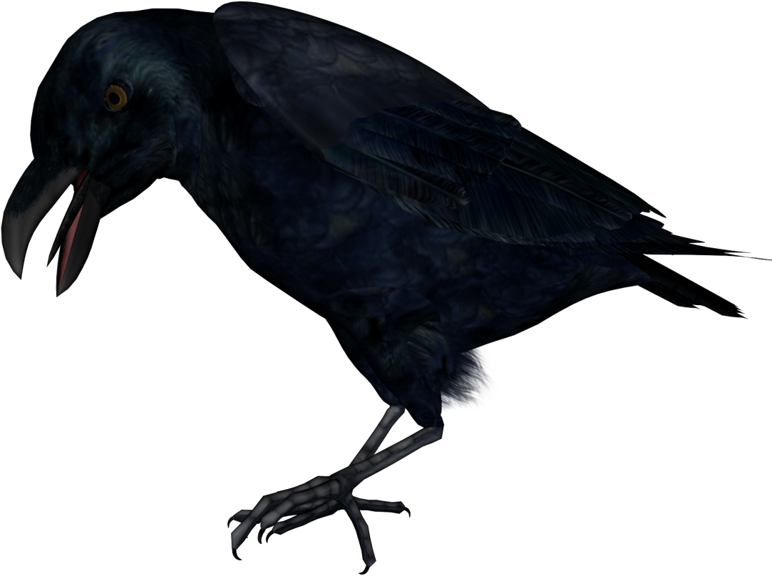
«Ворон» - сесть прямо, быстро поднять руки через стороны вверх – вдох, медленно опустить руки – выдох. Произнести: «кар», максимально растягивая звук р-р-р…

